Slide 1

Análisis de imágenes tomadas por ultrasonido.
Notes:
Luis Felipe Narvaez Gomez

Slide 2
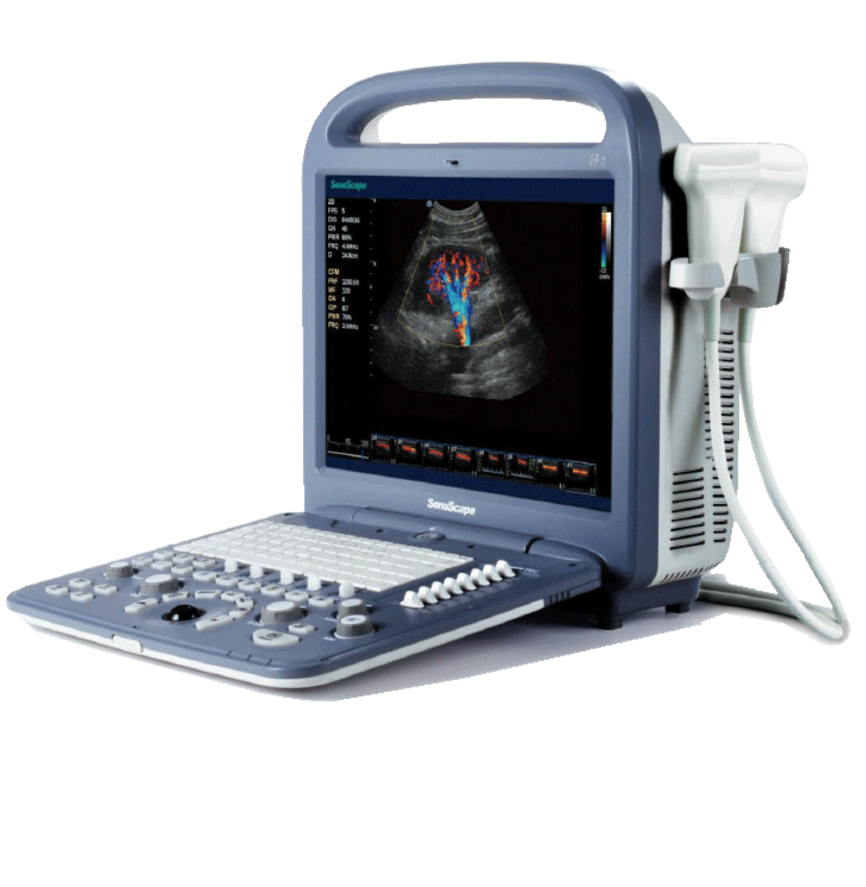

¿Que es una Imagen por Ultrasonido?
https://scielo.conicyt.cl/scielo.php?pid=S0717-93082004000200008&script=sci_arttext
Notes:
Es una imagen captada mediante el uso de ondas acústicas por enzima del de la capacidad de audición humana 20KHz , utilizando frecuencias según el tejido y área a examinar entre
1MHz 3MHz ( aliviar dolor e inflamación)
2MHz 5MHz (abdomen)
8MHz 16MHz ( mama , musculo , esqueleto, tiroides)
Mientras mas alta sea la frecuencia mayor definición para las estructuras pequeñas.
La técnica de observar el tejido mediante estas ondas acústicas se denomina ecografía o fonografía.

Slide 3
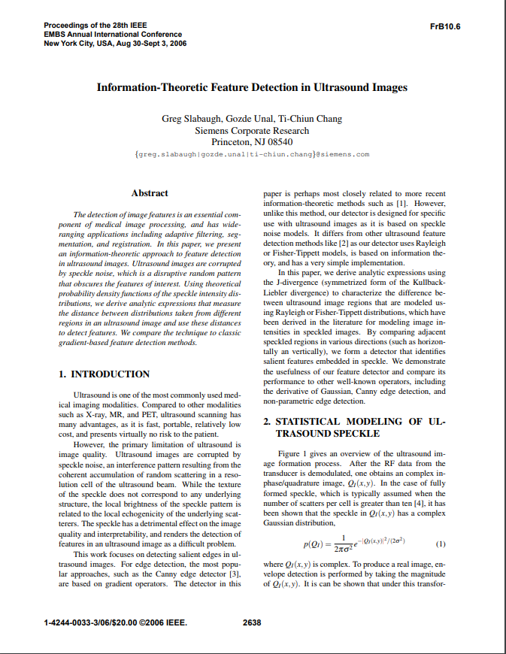
Information-Theoretic Feature Detection in Ultrasound Images.
G. Slabaugh, G. Unal and T. Chang, "Information-Theoretic Feature Detection in Ultrasound Images," 2006 International Conference of the IEEE Engineering in Medicine and Biology Society, New York, NY, 2006, pp. 2638-2642.
doi: 10.1109/IEMBS.2006.260254
Notes:
Es un componente esencial en las aplicaciones medicas las cuales actualmente poseen
filtrado adaptativo ,
cálculos de segmentación y registro.
Las imágenes de un ultrasonido tienen ruido moteado, que es un patrón aleatorio disruptivo que oscurece las características de interés.
Se utiliza funciones teóricas de densidad de probabilidad de las distribuciones de intensidad de moteado,
derivamos expresiones analíticas que miden la distancia entre distribuciones tomadas de diferentes regiones en una imagen de ultrasonido y usamos estas distancias para detectar características
http://ieeexplore.ieee.org.crai-ustadigital.usantotomas.edu.co/stamp/stamp.jsp?tp=&arnumber=4462338&isnumber=4461641
Detección de características teóricas de la información en imágenes de ultrasonido.

Slide 4
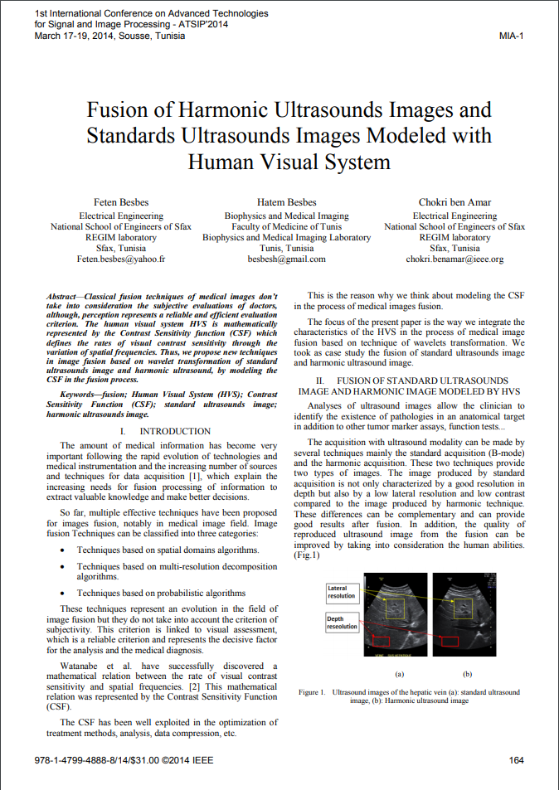
Fusion of Harmonic Ultrasounds Images and Standards Ultrasounds Images Modeled with Human Visual System.
F. Besbes, H. Besbes and C. Ben Amar, "Fusion of harmonic ultrasounds images and standards ultrasounds images modeled with human visual system," 2014 1st International Conference on Advanced Technologies for Signal and Image Processing (ATSIP), Sousse, 2014, pp. 164-167. doi: 10.1109/ATSIP.2014.6834598
Notes:
La información medica se ha vuelto muy importante en tecnologías como Instrumentación medica y fuentes de adquision de datos.
Existe la creciente necesidad de parámetros de fusión de imagen y procesamiento para la extracción de datos que ayuden a la toma de decisiones.
Define tasas de sensibilidad de contraste visual a través de espacios de frecuencia.
Existe un múltiples desarrollos en la toma de imágenes medicas destacando tres técnicas
1.Basadas en algoritmos espaciales
2.Basadas en algoritmos de descomposición multiresolucion
3.Basadas en algoritmos probabilísticos
http://ieeexplore.ieee.org.crai-ustadigital.usantotomas.edu.co/stamp/stamp.jsp?tp=&arnumber=6834598&isnumber=6834578

Slide 5
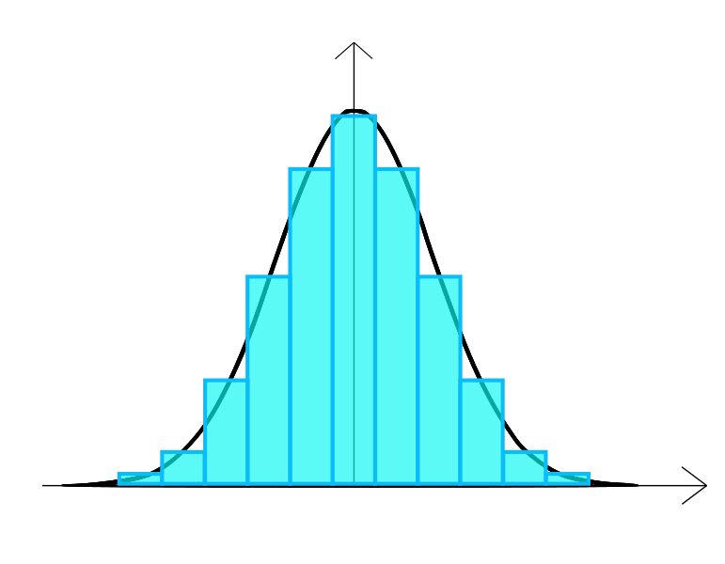

HVS o sistema de visión humano.
Las técnicas clásicas de imágenes no tienen en cuenta el criterio de subjetividad médica , la cual es confiable y eficiente al momento de evaluar y diagnosticar patología medicas.
Notes:
Existe una relación matemática entre la tasa de sensibilidad al contraste visual y las frecuencia espaciales , en el cual podemos ver que la visión humana esta basado.
Se puede imitar con el sistema visual humano HVS por la función de sensibilidad de contraste CSF.
El CSF ha sido bien explotado en la optimización de métodos de tratamiento, análisis, compresión de datos, etc.
Es posible modelar el CSF e integral el HVS en el proceso de fusión de imágenes médicas basadas en la tecnica de transformacion de ondas.

Slide 6
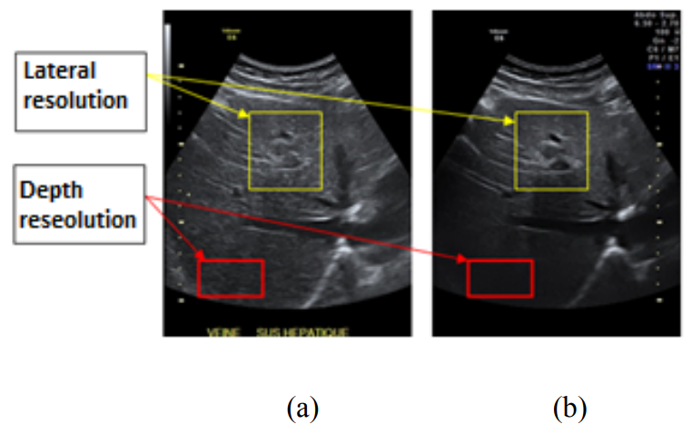
FUSIÓN DE ULTRASONIDOS ESTÁNDAR IMAGEN E IMAGEN ARMÓNICA MODELADA POR HVS
Imagen de Ultrasonido Estándar.
Imagen de ultrasonido armónico.
Notes:
El análisis de imagen de una ecografía estanadar permite al medico indentificar patologías mediante las técnicas de:
1.Adquision estándar Tipo B
2. Adquision armonica
La estándar tiene buena reolucion en profundidad , baja resolución lateral y bajo contraste ; en comparación con la imagen armónica.
Las diferencias entre ambas pueden ser complementarias al fusionarlas para la obtención de datos
Sin embargo la calidad del ultrasonido se puede mejorar teniendo encuenta las habilidades humanas.

Slide 7
Procesamiento de imagen para ultrasonido.
US+CSF+WT
Nueva mascara
Como HVS esta basado en frecuencias espaciales Se puede adaptar esto con la transformada de wavelets.
Dentro de los usos de esta poderosa herramienta podemos nombrar, además del análisis local de señales no estacionarias, el análisis de señales electrocardiográficas, sísmicas, de sonido, de radar, así como también es utilizada para la compresión y procesamiento de imágenes y reconocimiento de patrones.
T.O de imagen
M.C.O
WT+HVS
Notes:
Tomar la imagen de ultrasonido
Calcular una máscara a partir de la función CSF
Adaptada los coeficientes de wavelet para HVS
Hacer la trasformada de Wavelet
Generar una nueva mascara de imagen
Hacer trasformación de Inda de cada imagen de ultrasonidos antes de la fusión.
Aplicar la mascara a la matriz del coeficiente de onda producida
La misma máscara se aplicada en la matriz de coeficiente de onda resultante de la fusión.

Slide 8
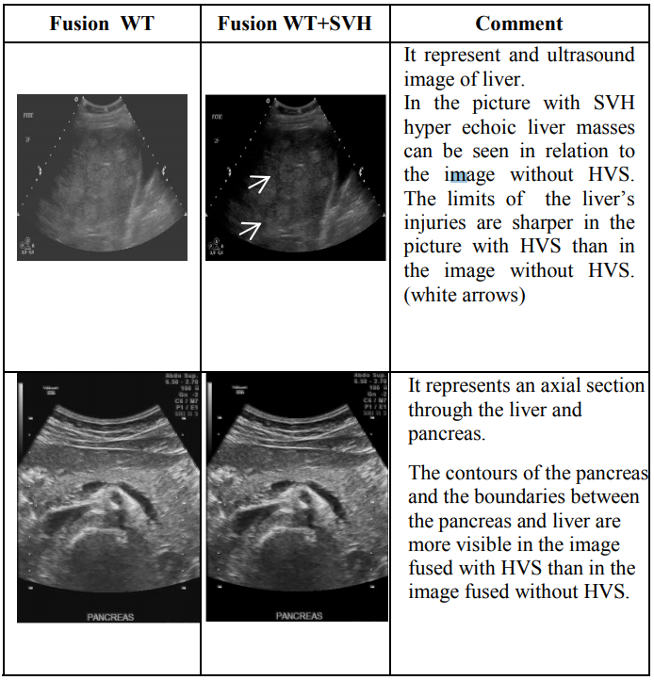
Transformada Wavelet y el sistema de visión humano
Esta Transformada es eficiente para el análisis local de señales no estacionarias
Rápida transitoriedad
Mapea la señal en una representación de tiempo-escala.
El aspecto temporal de las señales es preservado.
Provee análisis de multiresolución con ventanas dilatadas.
El análisis de las frecuencias de mayor rango se realiza usando ventanas angostas y el análisis de las frecuencias de menor rango se hace utilizando ventanas anchas.
Notes:
Se muesra una notable mejora en la claridad de la imagen
El resultado es la funcion de imágenes de ultrasonido con mascara CSF
La mejora no afecta la información de toda la imagen
Hay mejoría en la captación de información en la mascara HVS
Se garantiza la preservación de la información que se obtendría con la imagen clásica

Slide 9
GRACIAS.

